Slide 1
Chào mừng đến với tiết học Địa Lí
Giáo viên:

Slide 2
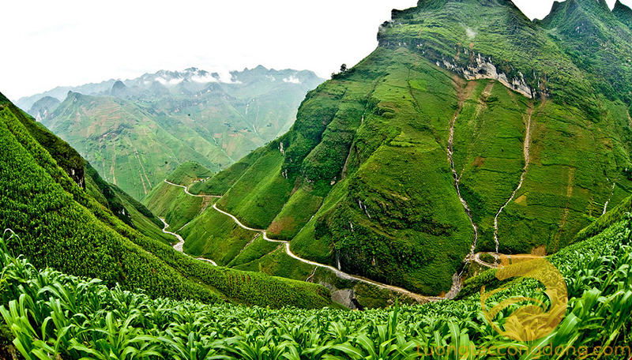
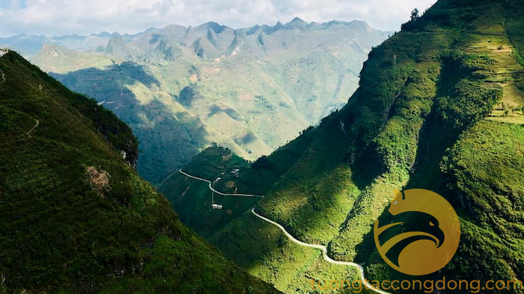
ĐÈO MÃ PÍ LÈNG HÀ GIANG
Cung đèo hiểm trở hùng vĩ bậc nhất việt nam

Slide 3
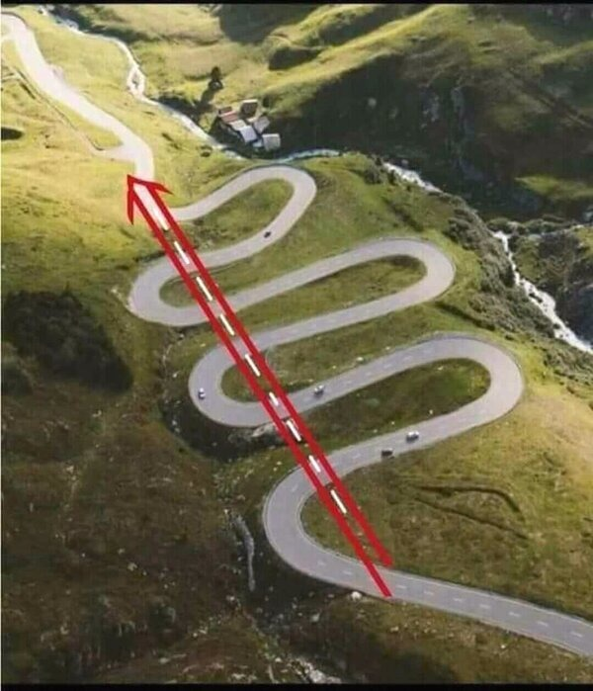
Mở đầu
Vì sao các đoạn đường lên núi không đi theo đường thẳng để ngắn nhất, nhanh nhất?
2’
3’
2’
Notes:
- Trong quá khứ, khi muốn xây một con đường lên đỉnh núi, ngọn đồi hay khu vực cao, người dân sẽ dắt 1 con la hoặc 1 con lừa để thăm dò. Khi ấy, người ta nhận thấy con vật này không chọn đi lên đỉnh theo đường thẳng ngắn nhất. Thay vào đó, bằng bản năng, chúng sẽ chọn lối đi có độ dốc vừa phải hơn, gần với độ dốc tối đa mà chúng cảm thấy là an toàn (khoảng 8-10 độ). Con đường này sẽ có độ cao không chênh lệch nhau lắm = gần với đường đồng mức (đường nối các điểm có độ cao bằng nhau)
→ Lúc này, người dân ghi lại cung đường con la đó đi, tiến hành vẽ bản đồ và xây dựng theo. Dựa theo nguyên lý này, nhiều người đánh giá việc xây cung đường ngoằn nghèo cũng sẽ thích hợp hơn cho việc di chuyển của các phương tiện.
- Thêm vào đó, những chiếc xe có động cơ khỏe thì có thể lên 1 con dốc thẳng đứng. Tuy nhiên với chiếc xe có động cơ yếu hoặc khi phải chở nhiều khách, nhiều hàng thì phương tiện sẽ rất khó di chuyển. Một con đường dốc sẽ vô cùng nguy hiểm trong quá trình đi xuống do chủ xe khó có thể khống lế tốc độ. Khi phát hiện vật cản ảnh hưởng tầm nhìn cũng sẽ khó phản ứng nhanh.

Slide 4
Bài 11: THỰC HÀNH
ĐỌC LƯỢC ĐỒ TỈ LỆ LỚN VÀ LÁT CẮT ĐỊA HÌNH ĐƠN GIẢN

Slide 5
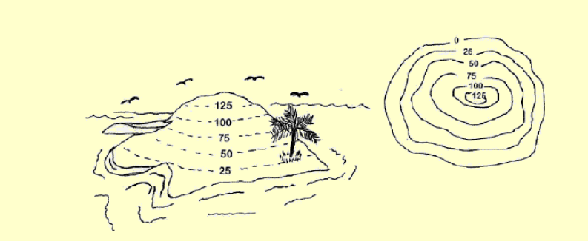
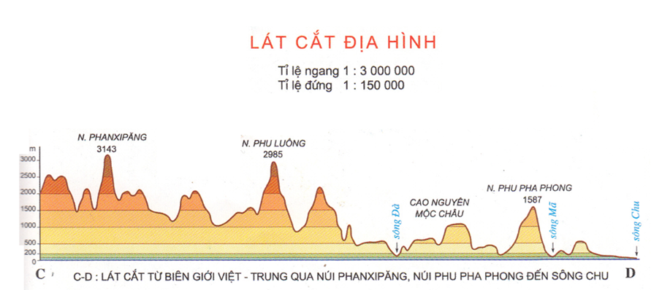
NỘI DUNG BÀI HỌC
Đọc được lát cắt địa hình.
Đọc lược đồ địa hình tỉ lệ lớn.

Slide 6
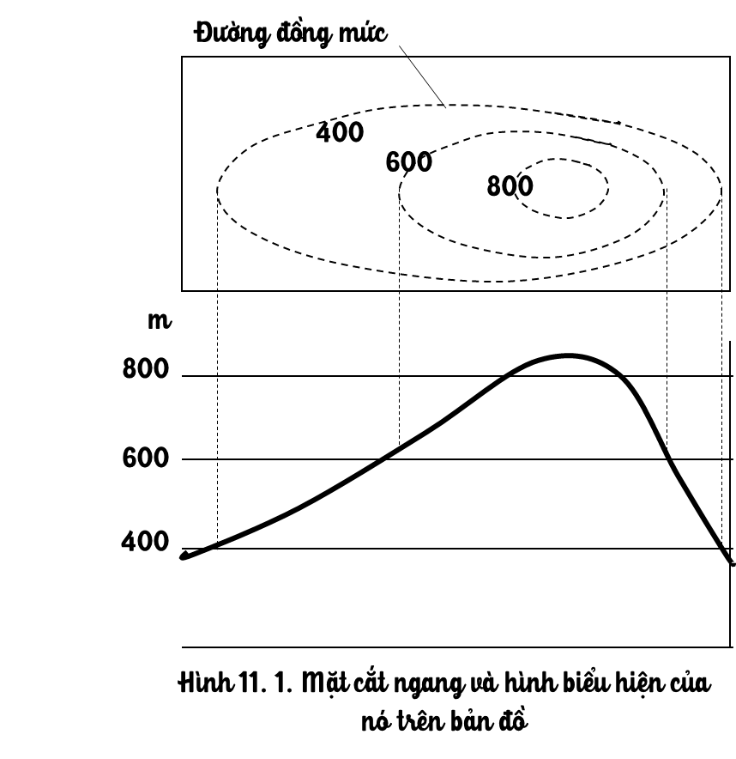
Cách thức chuyển địa hình bề mặt Trái Đất trong không gian 3 chiều lên bản đồ là mặt phẳng
Thế nào là đường đồng mức?
→ Đường đồng mức nối các điểm có độ cao bằng nhau.
- Bằng cách đọc các đường đồng mức, chúng tôi biết được độ cao, độ dốc và hình dạng địa hình trên bản đồ địa hình.
Dấu hiệu nhận biết độ cao địa hình có độ dốc lớn.
→ Nếu các đường đồng mức gần nhau thì độ dốc lớn. Nhưng khi các đường cách xa ra, độ dốc sẽ thấp hơn.

Slide 7
Cách thức chuyển địa hình bề mặt Trái Đất trong không gian 3 chiều lên bản đồ là mặt phẳng
Nhận xét độ dốc giữa các bên sườn của hòn đảo bên dưới

Slide 8
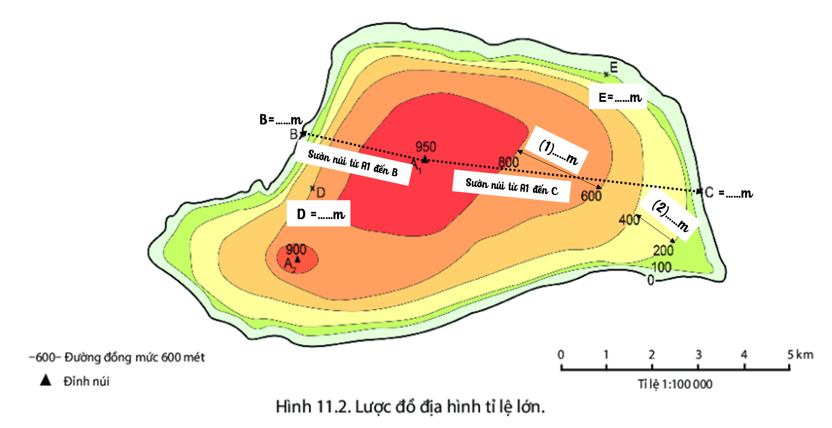
1/ Điền độ cao chênh lệch giữa 2 đường đồng mức vào vị trí số (1), (2) =……m
→ Các đường đồng mức có độ cao chênh lệch là:…………m.
2/ Xác định độ cao của các địa điểm
B = …….m; C = …….m;
D = …….m; E = …….m
3/ So sánh độ cao của đỉnh A1 (>/<) A2
4/ Sườn núi từ A1 đến B (dốc hơn/ thoải hơn) sườn núi từ A1 đến C

Slide 9
1/ Điền độ cao chênh lệch giữa 2 đường đồng mức vào vị trí số (1), (2) =………….m
→ Các đường đồng mức có độ cao chênh lệch là:…………………..……m.
200
200
20o
200
Riêng 3 đường ngoài cùng chênh 100m

Slide 10
2/ Xác định độ cao của các địa điểm
B = ………..m; C = ………….m;
D = ….…….m; E = ……….….m
3/ So sánh độ cao của đỉnh A1 (>/<) A2
4/ Sườn núi từ A1 đến B (dốc hơn/ thoải hơn) sườn núi từ A1 đến C
100
0
950
>
0
600
900
dốc hơn

Slide 11
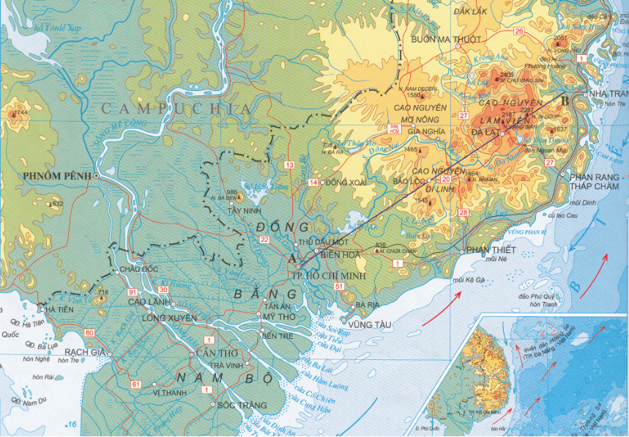
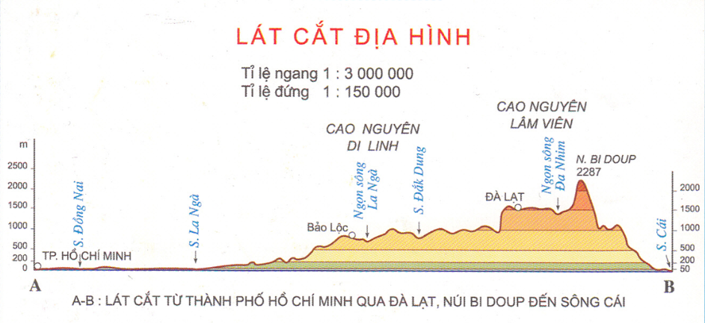
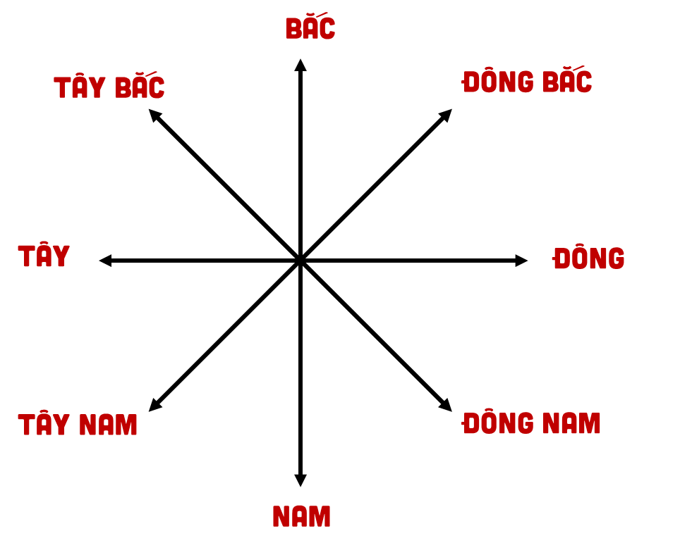
II/ ĐỌC LÁT CẮT ĐỊA HÌNH
Điểm bắt đầu của lát cắt (A):........................................
Điểm kết thúc của lát cắt (B):.............................
Hướng của lát cắt AB: ..................................
thành phố Hồ Chí Minh
B
Đà Lạt
Tây Nam – Đông Bắc
A

Slide 12
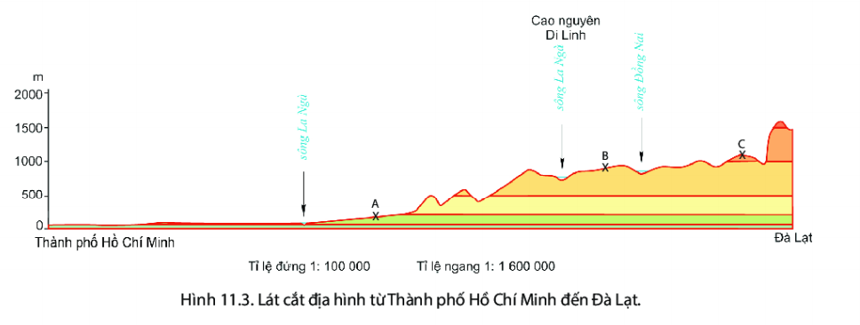
II/ ĐỌC LÁT CẮT ĐỊA HÌNH
Đoạn 2
Độ cao khoảng: …………….m so với mực nước biển, bề mặt ……………………..
→ dạng địa hình:……………………
900
Đoạn 1
Độ cao tuyệt đối: ………………m so với mực nước biển
→ dạng địa hình:…………………
dưới 200
tương đối bằng phẳng
đồng bằng
cao nguyên
Tây Nam – Đông Bắc
=……m
=……m
Đọc được lát cắt địa hình.

Slide 13
II/ ĐỌC LÁT CẮT ĐỊA HÌNH
C=..……m
1100
B=……m
=……..…m
900
=……..…m
A=……m
180
=……..…m
tăng dần
Độ dốc từ thành thành phố Hồ Chí Minh lên Đà Lạt.........................................
Notes:
- Độ cao của các địa điểm: A = 180 m (cho phép sai số 20m nhưng không được quá 200m) ; B = 900 m; C = 1100 m (cho phép sai số 50m) – mỗi địa điểm đúng được 0.5 điểm, điểm tối đa là 1.5đ

Slide 14
II/ ĐỌC LÁT CẮT ĐỊA HÌNH
- Đo khoảng cách từ điểm đầu đến điểm cuối của lát cắt trên hình 11.3 SGK = ……………cm
Đọc tỉ lệ ngang của bản đồ 1: 600 000 nghĩa là cứ 1 cm trên lát cắt tương ứng với ……………………….....cm trên thực tế = ……………….km trên thực tế.
1 600 000
16
14.25
→ khoảng cách từ thành phố Hồ Chí Minh lên Đà Lạt trên thực tế là .........................................km (theo đường chim bay).
228
Notes:
- Độ cao của các địa điểm: A = 180 m (cho phép sai số 20m nhưng không được quá 200m) ; B = 900 m; C = 1100 m (cho phép sai số 50m) – mỗi địa điểm đúng được 0.5 điểm, điểm tối đa là 1.5đ

Slide 15
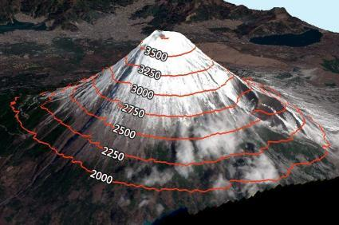
Hỏi nhanh- đáp gọn
điểm
1. Đường đồng mức là đường nối liền các ………….có …………………bằng nhau trên lược đồ địa hình
độ cao
2. Theo hình bên, đỉnh núi Phú Sĩ có độ cao khoảng bao nhiêu?
3776m
3776m
3. Các đường đồng mức càng gần nhau thì độ dốc càng ……
lớn
Notes:
Gv cho HS tham gia trò chơi nếu còn đủ thời gian

Slide 16
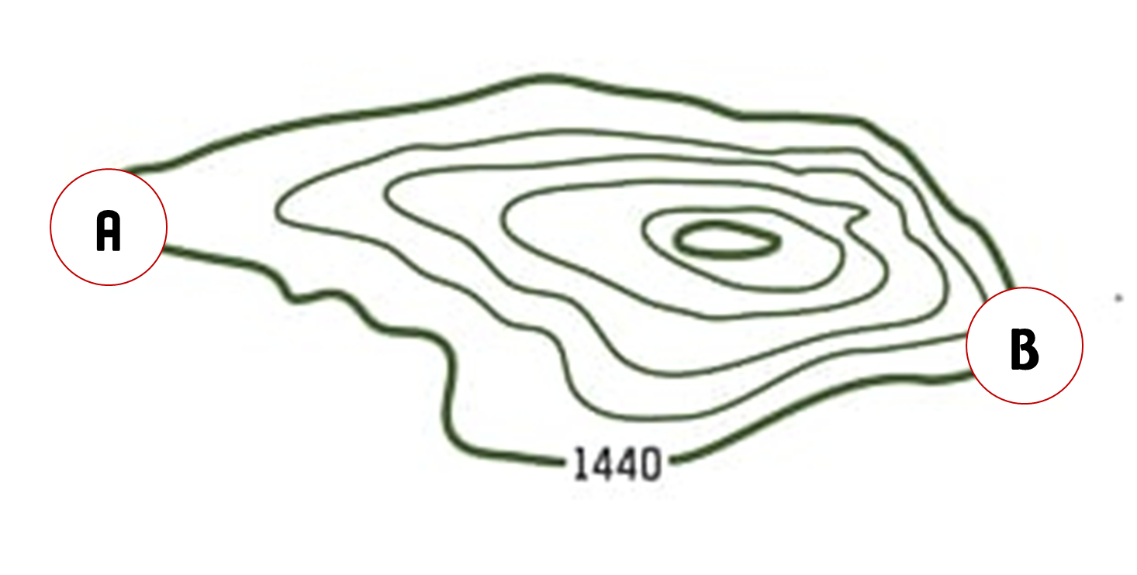
Hỏi nhanh- đáp gọn
4. Để thể hiện độ cao của một địa điểm, chúng ta thường dùng
kinh độ. B. vĩ độ.
C. độ cao tuyệt đối. D. độ cao tương đối
5. Để leo lên đỉnh núi, em chọn xuất phát từ điểm A hay B, nêu rõ lí do.
→ Điểm A vì đi từ phía A, các đường đồng mức xa nhau hơn nên độ dốc thấp, an toàn và đỡ mất sức hơn.
Notes:
Gv cho HS tham gia trò chơi nếu còn đủ thời gian

